Slide 1
Державне регулювання процесів природокористування, національна система стандартів.
Екологія будівництва – природна краса простих рішень.

Slide 2
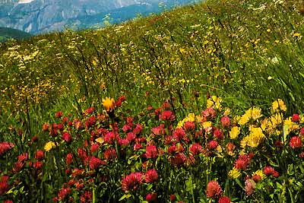
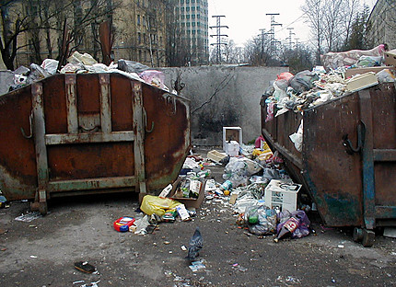
Сучасна цивілізація – яка вона?

Slide 3
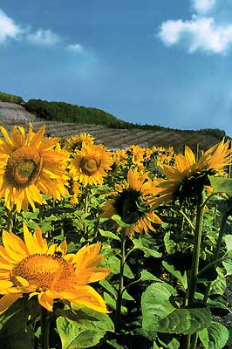
Екологічна криза — явище загальносвітове, глобальне.
Для України питання екологічної безпеки набувають пріоритетного значення, оскільки саме екологія визначає і визначатиме в найближчому майбутньому норми і стиль життя суспільства.

Slide 4
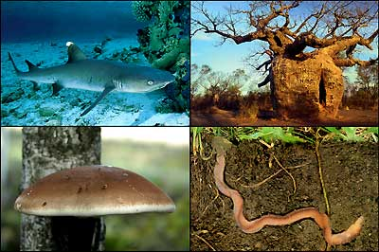
ЕКОЛОГІЗАЦІЯ СВІДОМОСТІ

Slide 5
Екологічна концепція України:
Постійне і неухильне збільшення частки засобів державного бюджету, що направляються на охорону навколишнього середовища і природних ресурсів.
Поетапне формування екологічного механізму, що забезпечує стійке відтворення навколишнього середовища і природних ресурсів.
Поетапне формування нормативно-правового механізму, що співвідносить розвиток усіх сфер суспільного виробництва, його галузей, окремих підприємств і всіх членів суспільства з реальним станом природних ресурсів і умов навколишнього середовища.

Slide 6

Закони України:
Про охорону навколишнього середовища | від 25.06.1991 р. № 1264
Про природно-заповідний фонд України | від 16.06.1992 р. № 2456
Про охорону атмосферного повітря | від 16.10.1992 р. № 2707
Про охорону земель | від 19.06.2003 р. № 0962
Про рослинний світ | від 09.04.1999 р. № 0591
Про тваринний світ | від 13.12.2001 р. № 2894
Про зону надзвичайної екологічної ситуації | від 13.07.2000 р. № 1908
Про основи містобудування | від 16.11.1992 р. № 2780
Про об'єкти підвищеної небезпеки | від 18.01.2001 р. № 2245
Про захист населення і територій від надзвичайних ситуацій техногенного та природного характеру | від 08.06.2000 р. № 1809-ІІІ
Про поводження з радіоактивними відходами | від 30.06.1995 р. № 0255
Про Загальнодержавну програму поводження з токсичними відходами | від 14.09.2000 р. № 1947
Про вилучення з обігу, переробку, утилізацію, знищення або подальше використання неякісної та небезпечної продукції | від 14.01.2000 р. № 1393
Про Загальнодержавну програму формування національної екологічної мережі України на 2000-2015 роки | від 21.09.2000 р. № 1989

Slide 7

Державні стандарти в галузі охорони навколишнього середовища
Мета екологічної стандартизації та нормування – це встановлення комплексу обов’язкових норм, правил та зобов’язань з охорони навколишнього природного середовища, використання природних ресурсів та забезпечення екологічної безпеки .

Slide 8
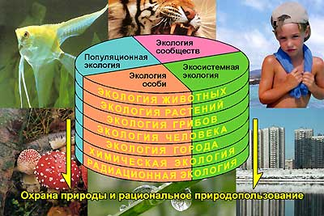

Slide 9
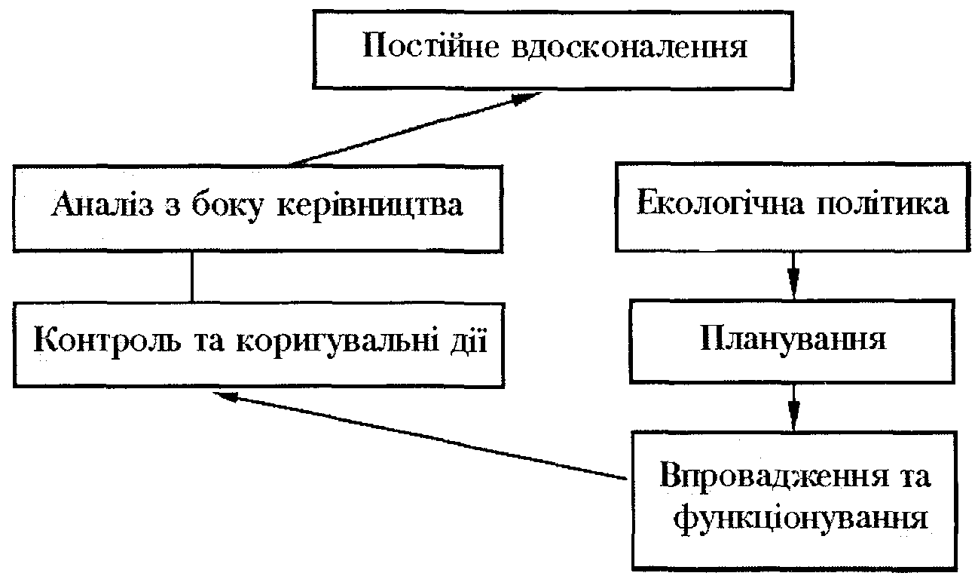
Системи управління навколишнім середовищем
В Україні видано стандарти серії 14000, гармонізовані з ISO:
ДСТУ ISO 14001-97. Системи управління навколишнім середовищем склад та опис елементів і настанови щодо їх застосування.
ДСТУ ISO 14004-97. Системи управління навколишнім середовищем. Загальні настанови щодо принципів управління, систем та засобів забезпечення.

Slide 10
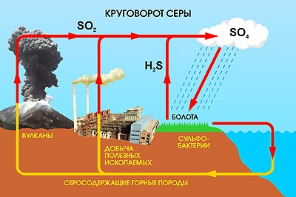

Slide 11
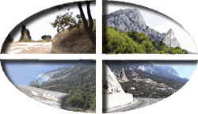
Екологічні нормативи:
Центральне місце серед перелічених екологічних нормативів займають нормативи гранично допустимих концентрацій шкідливих речових в атмосфері, водоймах, ґрунтах, а також нормативи гранично допустимих викидів шкідливих речовин стаціонарними та пересувними джерелами забруднення.

Slide 12
Екологічна небезпека в будівельній галузі:
5 | Будівництво газосховищ.
11 | Промисловість будівельних матеріалів (виробництво цементу, асфальтобетону, азбесту, скла).
15 | Будівництво гідроенергетичних і гідротехнічних споруд і меліоративних систем.
20 | Будівництво каналізаційних систем і очисних споруд.
21 | Будівництво водозаборів поверхневих і підземних вод для централізованих систем водопостачання населених пунктів, водозабезпечення меліоративних систем, окремих промислових підприємств; будівництво водозаборів мінеральних вод.

Slide 13
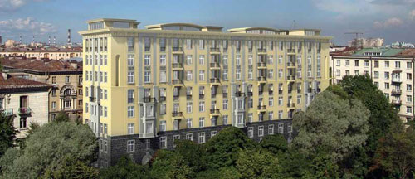
Законодавче забезпечення пом’якшення негативного впливу на клімат при здійсненні будівельної діяльності

Slide 14

Закони України:
“Про основи містобудування” від 16 листопада 1992 р.
“Про планування і забудову територій” від 20 квітня 2000 р.

Slide 15
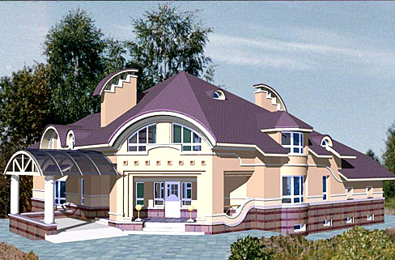
Природна краса простих рішень.

Slide 16
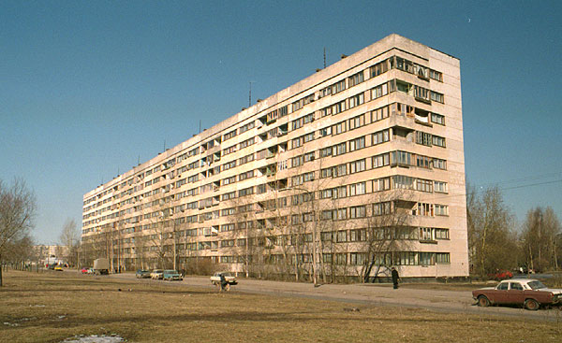
Не покидає відчуття дискомфорту ?!

Slide 17
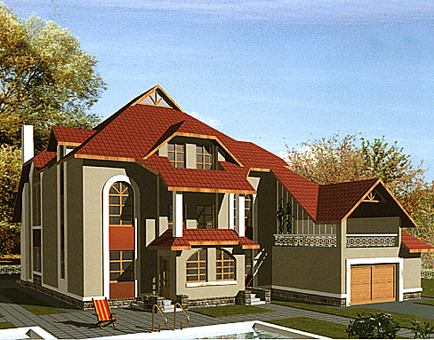

Slide 18
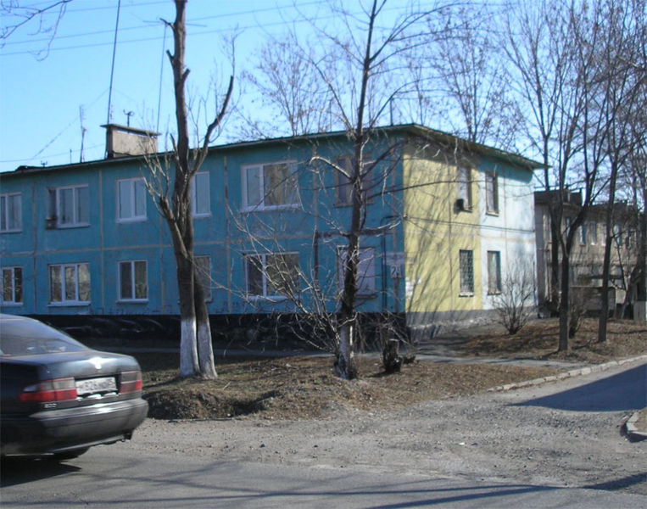
Така ваша мрія?

Slide 19
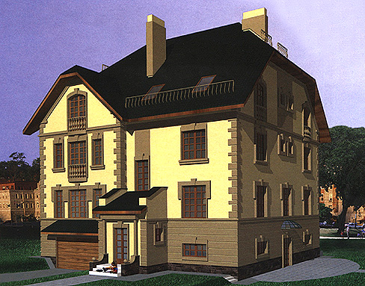

Slide 20
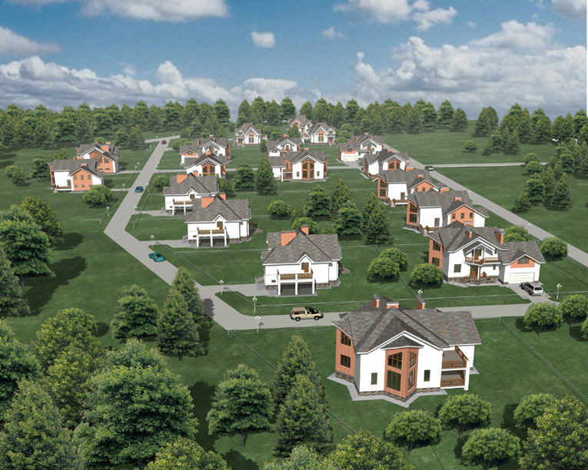
Розвиток екологічного житла:
По-перше, це зумовлено необхідністю в найближчий час переходу до стійкого розвитку в цілях збереження цивілізації.
По-друге, до кінця не вирішена житлова проблема, оскільки велика кількість сімей не мають власної квартири чи будинку.
По-третє, низька енергоефективність.

Slide 21
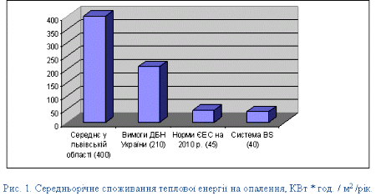
Будівельний сектор економіки витрачає близько 30 % від споживання в Україні палива.
Середньорічне споживання теплової енергії на опалення, кВт*год/м²/рік

Slide 22
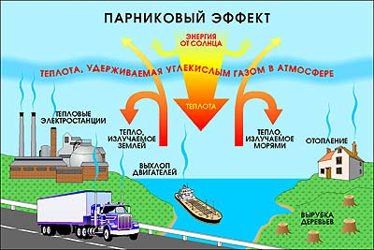

Slide 23
Один із шляхів – енергозбереження – зменшення непродуктивних витрат енергії у всіх сферах життєдіяльності людини. Зокрема цілком реально зменшити витрати енергії на опалення будівель до рівня, який дозволяє повністю відмовитись від традиційних енергоносіїв і суттєво зменшити забруднення довкілля.

Slide 24
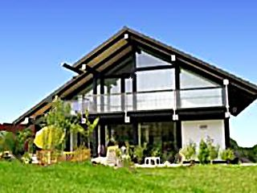
Все більшої популярності набуває так зване “пасивне будівництво”[1]
[1] Пасивний будинок (нім. Passivhaus) — будинок з малим споживанням енергії (близько 10 % від звичайного енергоспоживання), який в ідеалі повинен бути незалежною енергосистемою.

Slide 25
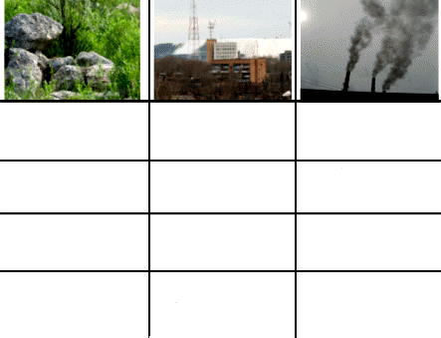
Для будівництва використано екологічно найчистіший, найдешевший у виробництві і найдовговічніший в експлуатації природний матеріал – гіпс.
Виявляється, віддавна відомий і незаслужено недооцінюваний у будівництві гіпс, може слугувати не тільки оздоблювальним матеріалом, але цілком придатним до використання в якості основного будівельного матеріалу для будинків. При цьому він має цілий список переваг і повністю позбавлений недоліків.
Видобуток гіпсу з природних родовищ
на території львівської
області
Ліквідація техногенного
забруднення середовища
(звалища фосфогіпсів)
Очистка шкідливих
викидів
теплових електростанцій
(двоокис сірки SO²)
Виробництво
будівельного
гіпсу
Виробництво стінових
будівельних елементів
Системи ВS
Виробництво сухих
будівельних сумішей
на основі будівельного
гіпсу
Виробництво ізоляційних
і конструктивних
матеріалів
Екологічне
будівництво

Slide 26
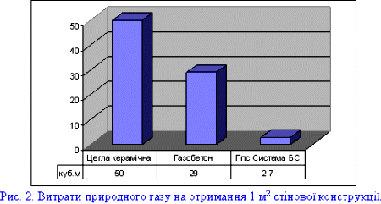
Виробництво стінових будівельних блоків і сухих сумішей на основі гіпсу не потребує теплової енергії.
Витрати природного газу на отримання 1 м² стінової конструкції.

Slide 27
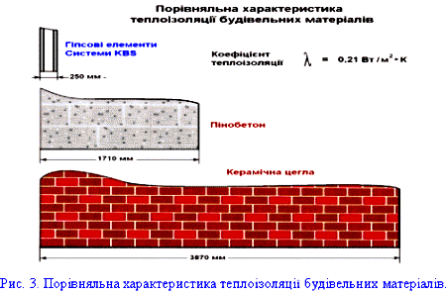
Пропонується будівництво виробничого комплексу продуктивністю до 250 тис. м² житла / рік.
Порівняльна характеристика теплоізоляції будівельних матеріалів.

Slide 28
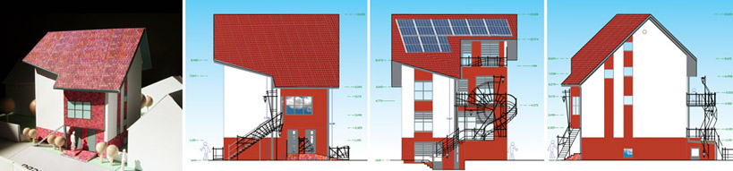
Перший екологічно - чистий і енергоефективний (пасивний) будинок на Україні
Екологічний і енергетично-вигідний (пасивний) будинок в Києві спроектований з урахуванням основних вимог до енергетично-вигідної форми будівлі і з урахуванням орієнтації по сторонах світа.

Slide 29
ЕКОЛОГІЯ В АРХІТЕКТУРНОМУ ПРОЕКТУВАННІ
НЕ ШКОДИТИ ЗДОРОВ’Ю ЛЮДИНИ, ЗАБЕСПЕЧУВАТИ КОМФОРТНИЙ КЛІМАТ У ПРИМІЩЕННІ.
НЕ НАНОСИТИ ШКОДИ НАВКОЛИШНЬОМУ СЕРЕДОВИЩУ.
БЕРЕГТИ ЕНЕРГЕТИЧНІ РЕСУРСИ.

Slide 30

“Тільки тоді, коли буде зрубане останнє дерево,
коли буде отруєна остання річка, коли буде зловлена остання рибка,
тоді ви встановите, що гроші непридатні до споживання.“
Індіанський вождь Сіатл, 1854

